Slide 1


Traza & Color
Animales marinos
Morsa

Slide 2


Traza & Color
Animales marinos
Foca

Slide 3


Traza & Color
Animales marinos
Manatí

Slide 4


Traza & Color
Animales marinos
Nutria

Slide 5
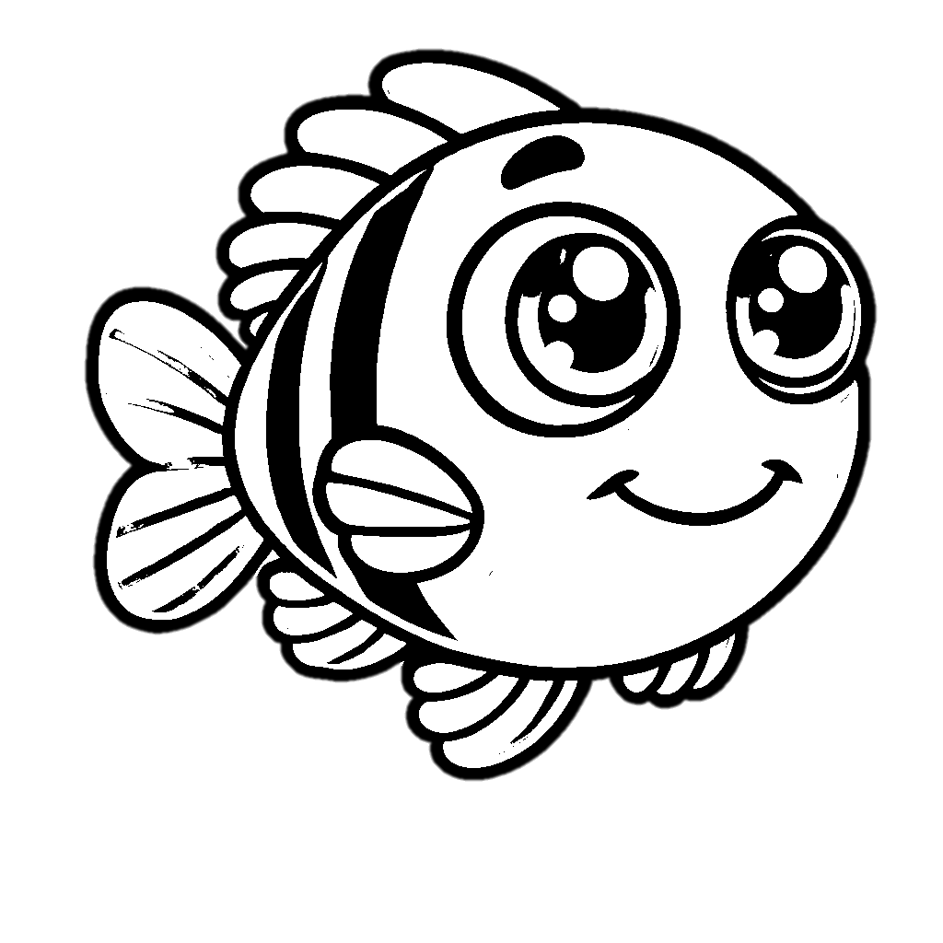

Traza & Color
Animales marinos
Pez

Slide 6
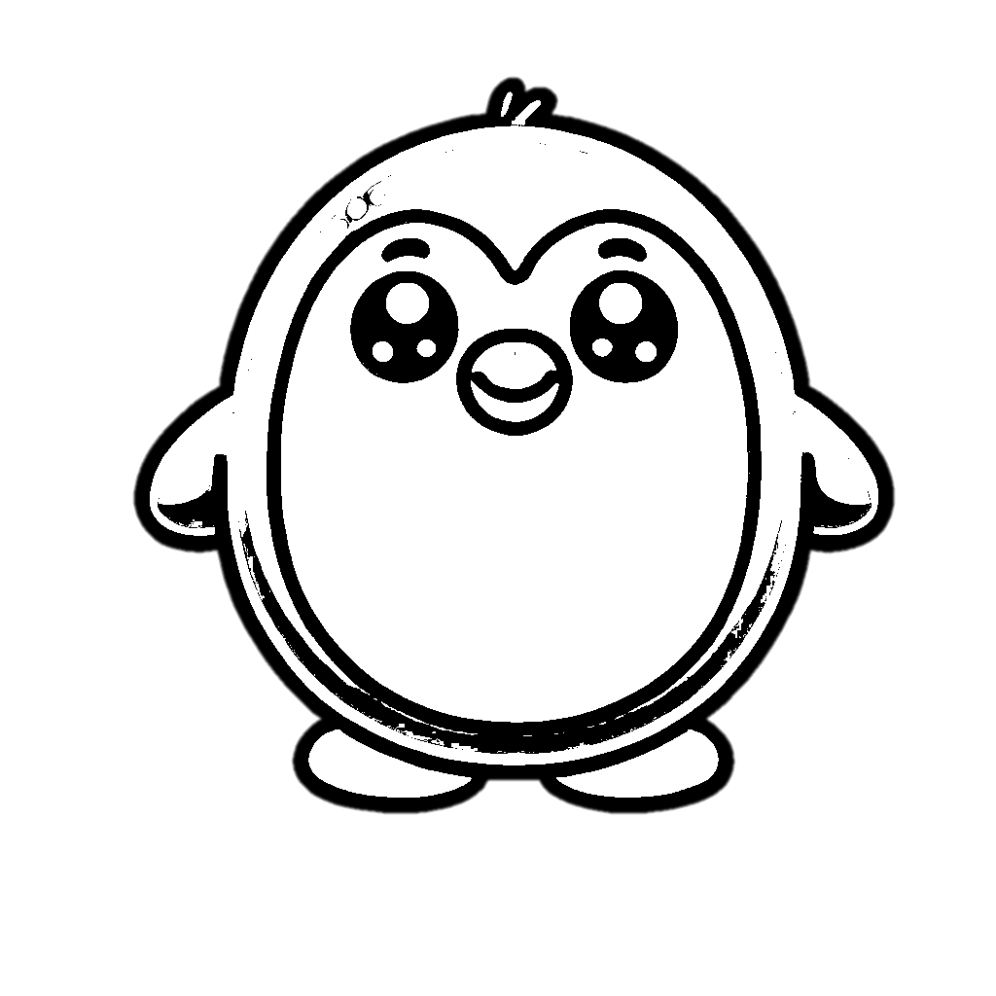

Traza & Color
Animales marinos
Pingüino

Slide 7


Traza & Color
Animales marinos
Pelícano

Slide 8
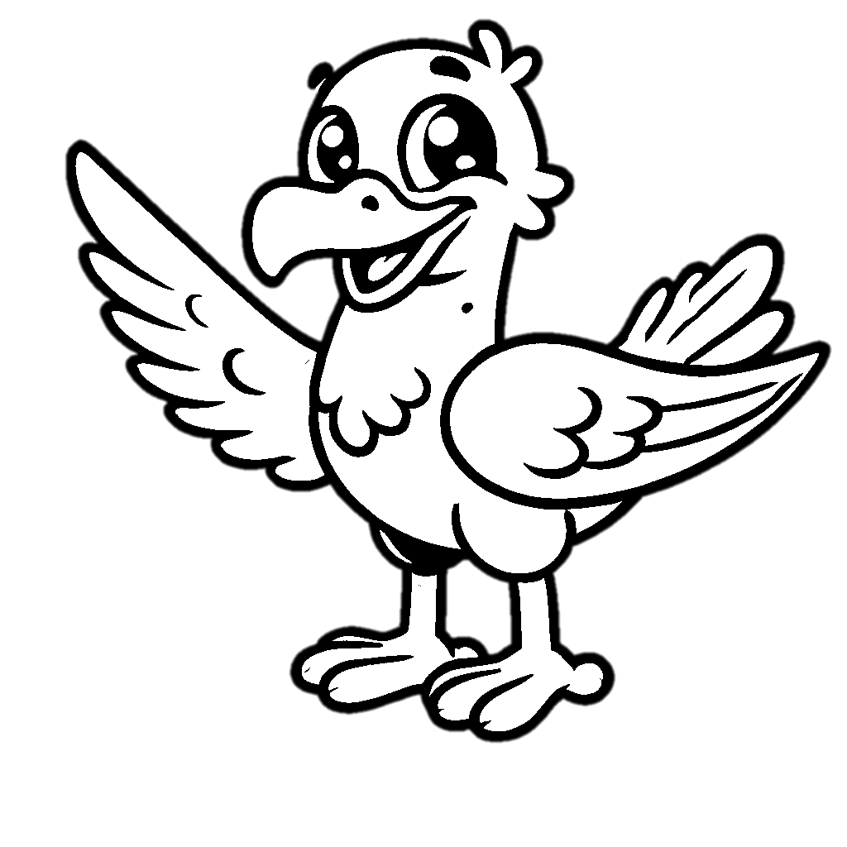

Traza & Color
Animales marinos
Gaviota

Slide 9


Traza & Color
Animales marinos
Ostra

Slide 10


Traza & Color
Animales marinos
Vieira

Slide 11


Traza & Color
Animales marinos
Almeja

Slide 12


Traza & Color
Animales marinos
Erizo de mar

Slide 13


Traza & Color
Animales marinos
Coral

Slide 14



Traza & Color
Animales marinos
Mejillón

